Slide 1
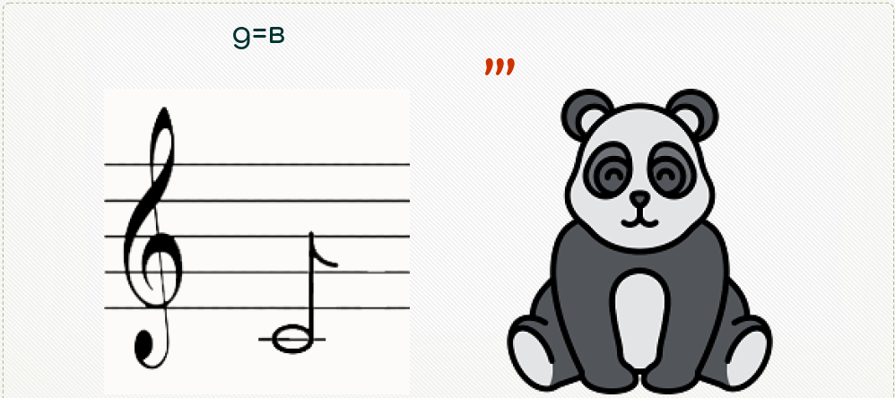

Slide 2
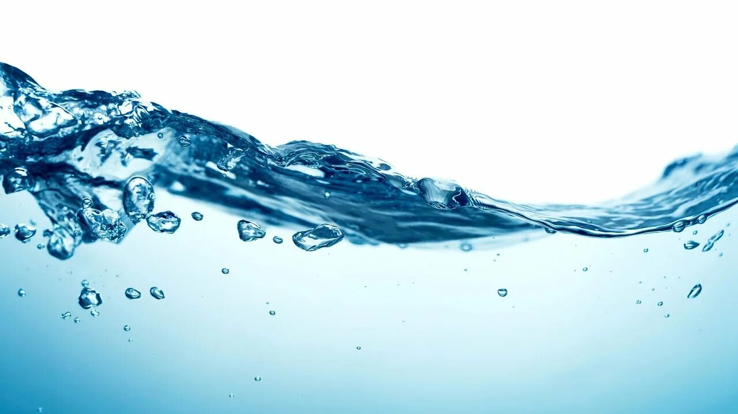
ТЕМА: ВОДА

Slide 3
Цель: узнать свойства воды в разных состояниях и научиться беречь воду.

Slide 4
План:
1. Вспомнить три состояния воды.
2. Узнать основные свойства воды в каждом состоянии.
3. Научить беречь воду.

Slide 5
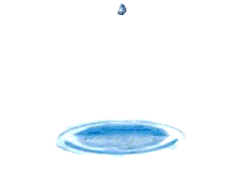
В КАКОМ СОСТОЯНИИ ВОДА НЕ ИМЕЕТ СОБСТВЕННОЙ ФОРМЫ?
1. ТВЁРДОМ (ЛЁД)
2. ЖИДКОМ
3. ГАЗООБРАЗНОМ (ПАР)
https://wordwall.net/ru/resource/1795061/%D0%BB%D0%B5%D0%B2%D0%B8%D0%BD%D0%B0-%D0%B8%D0%BD-%D0%B3%D0%B4%D0%B5-%D0%B6%D0%B8%D0%B2%D1%91%D1%82-%D0%B2%D0%BE%D0%B4%D0%B0

Slide 6
Установи соответствие между свойством воды и его значением. Запиши в окошко номер высказывания.
Можно приготовить напиток с любым вкусом.
Поступает в дом.
Можно разделить камушку на дне реки.
Можно подсластить напитки сахаром.
Прозрачность
Прозрачность
Текучесть
Отсутствие вкуса
Растворитель

Slide 7
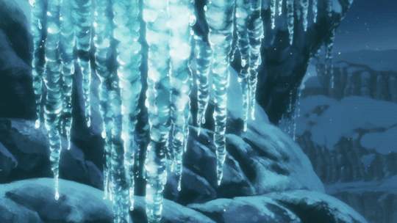
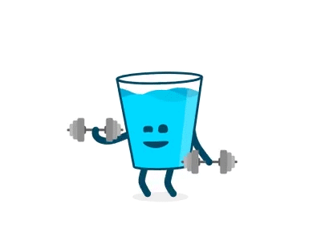
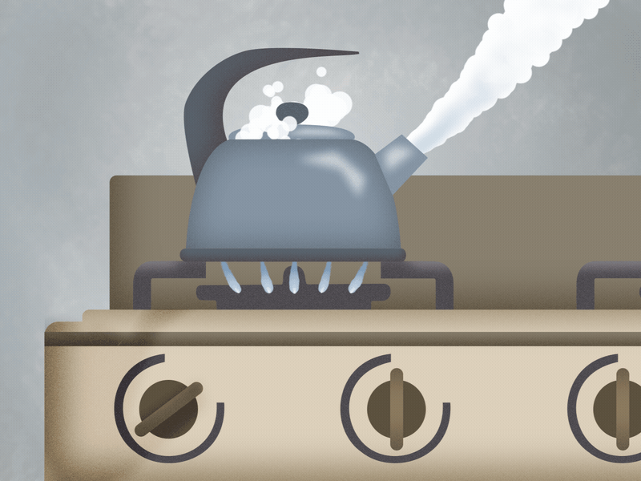
ПОДПИШИ, В КАКОМ СОСТОЯНИИ НАХОДИТСЯ ВОДА НА КАЖДОЙ КАРТИНКЕ, И УКАЖИ ОДИН ПРИЗНАК ЭТОГО СОСТОЯНИЯ.

Slide 8
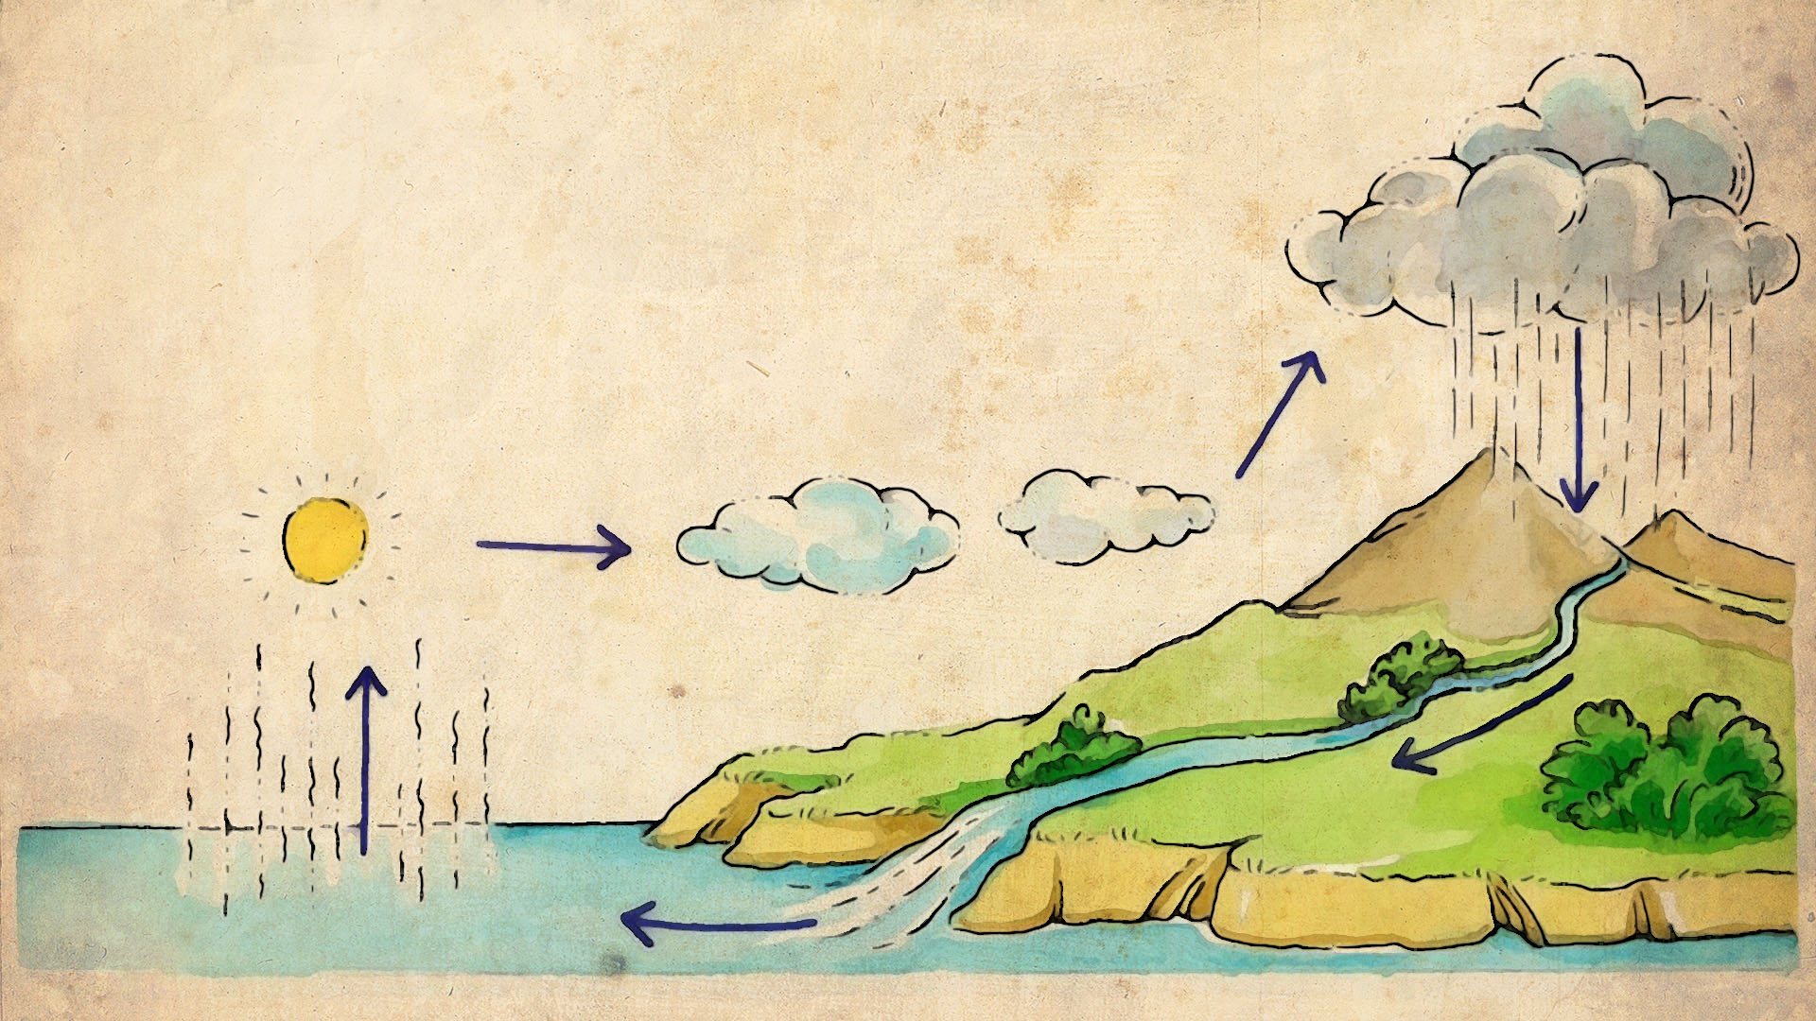
РАССМОТРИ СХЕМУ «КРУГОВОРОТ ВОДЫ В ПРИРОДЕ» (СХЕМА С СОЛНЦЕМ, ОБЛАКОМ, ДОЖДЁМ, РЕКОЙ, ИСПАРЕНИЕМ): «ЕСЛИ БЫ НЕ БЫЛО СОЛНЦА, КРУГОВОРОТ ВОДЫ ВСЁ РАВНО БЫ РАБОТАЛ, ПОТОМУ ЧТО ВОДУ ИСПАРЯЕТ ВЕТЕР». ПОЯСНИ СВОЙ ОТВЕТ.

Slide 9
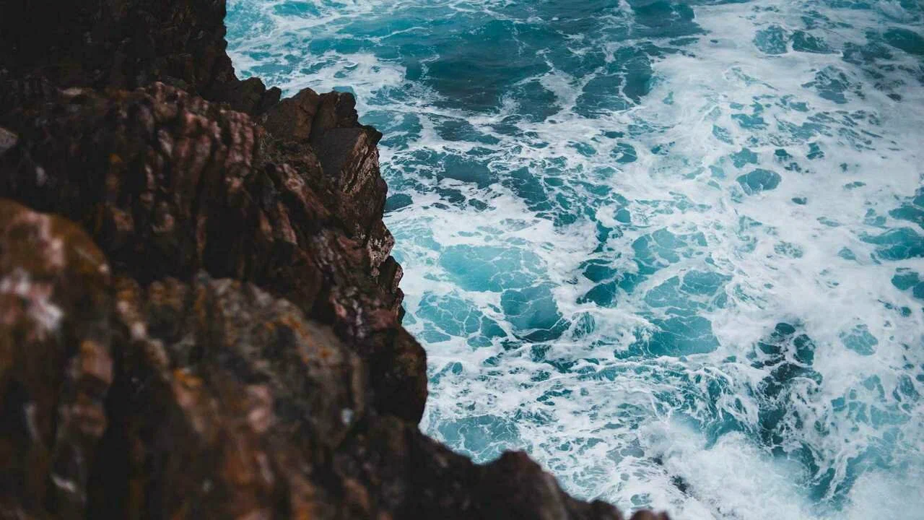
https://wordwall.net/ru/resource/5097795/окружающий-мир-3-класс-круговорот-воды-в-природе

Slide 10
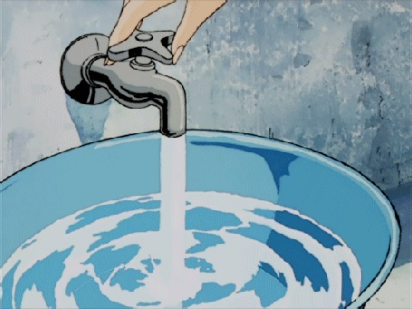
В вашем дворе из крана постоянно течёт вода. Предложи план действий из 3-х шагов, как можно решить эту проблему и сберечь воду

